Slide 1
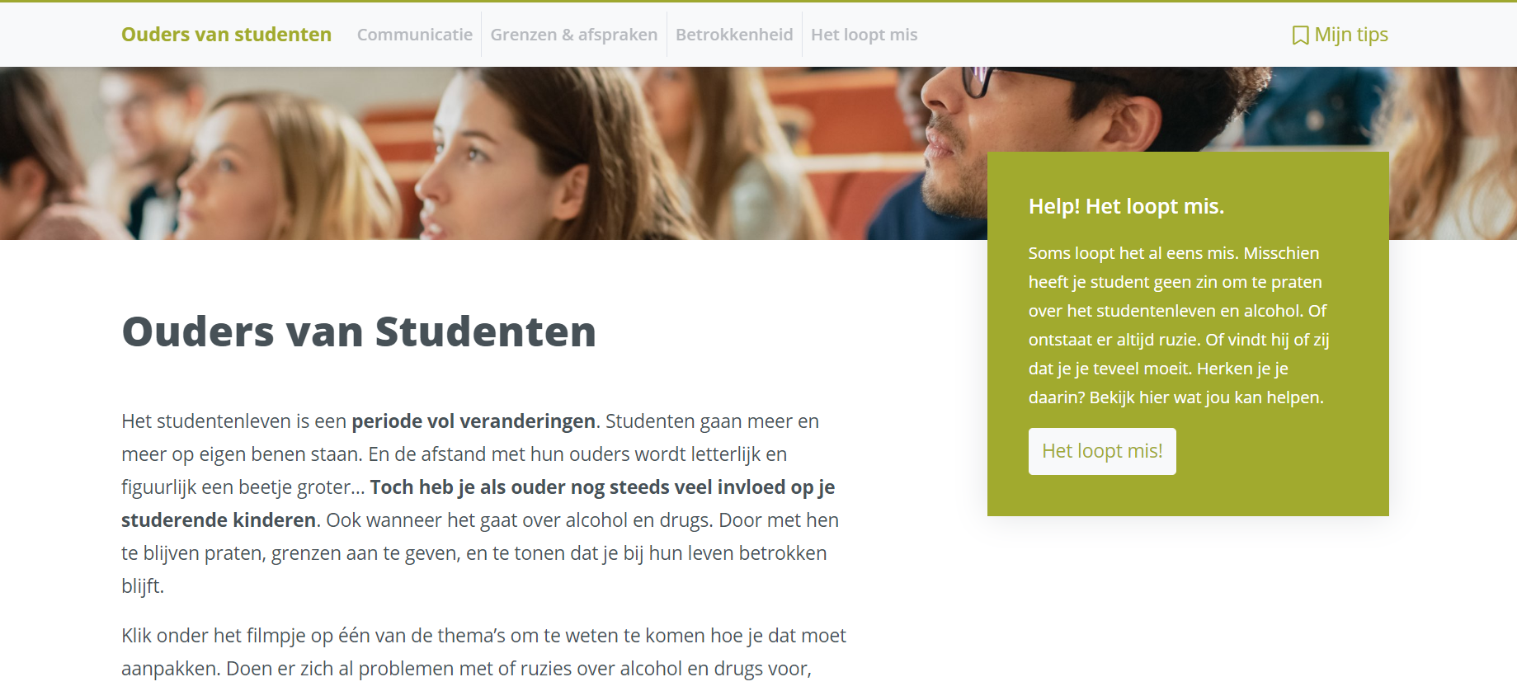
OUDERS VAN STUDENTEN
Notes:
De website: https://oudersvanstudenten.druglijn.be

Slide 2
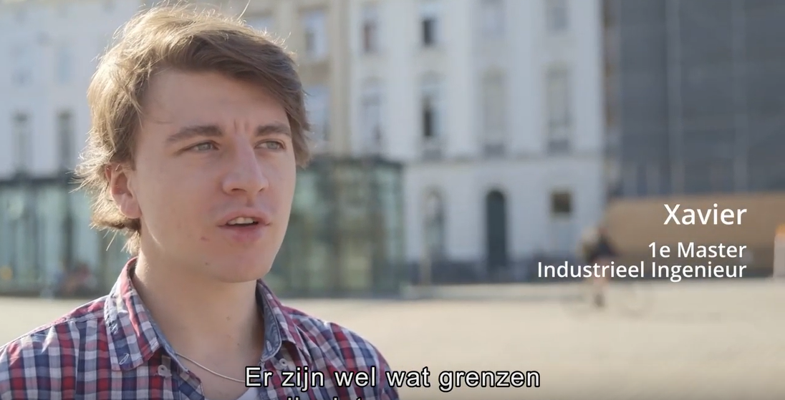
HOE GAAT JOUW STUDENT OM MET ALCOHOL EN DRUGS?
Bekijk de trailer:
Notes:
Bekijk de trailer: https://www.youtube.com/watch?v=4nyPGFvvkKA&feature=youtu.be

Slide 3
Notes:
De postkaart is gratis te bestellen via: https://www.vad.be/materialen/detail/postkaart-hoe-gaat-jouw-student-om-met-alcohol-en-drugs-gratis

Slide 4
De start van het studentenleven is een moment van loslaten.
Op eigen benen leren staan, gaat met vallen en opstaan.
Je zoon of dochter leert onder andere omgaan met alcohol en drugs en de plek die deze middelen innemen in het studentenleven.
Jouw rol als ouder is daarbij zeker nog niet uitgespeeld.
Lees wat jij nog kan betekenen voor je student op oudersvanstudenten.druglijn.be

